Slide 1
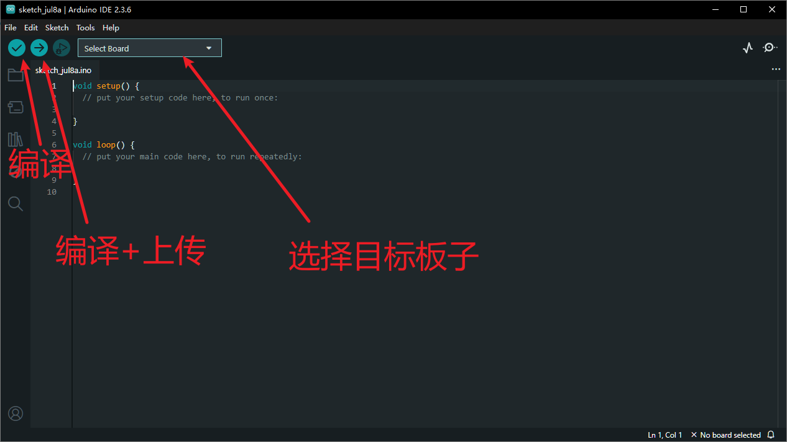
Arduino IDE

Slide 2
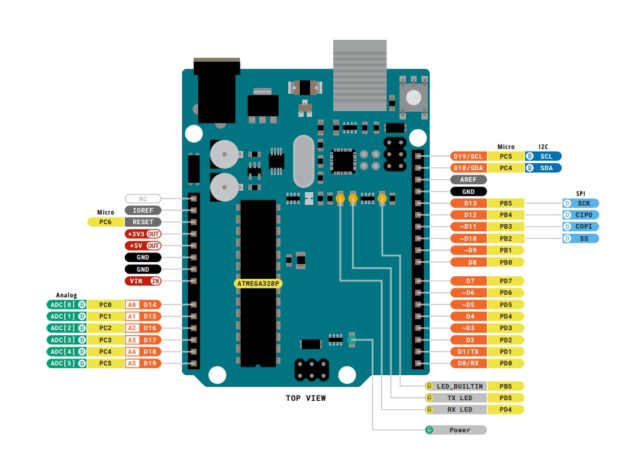
Arduino uno 引脚定义

Slide 3
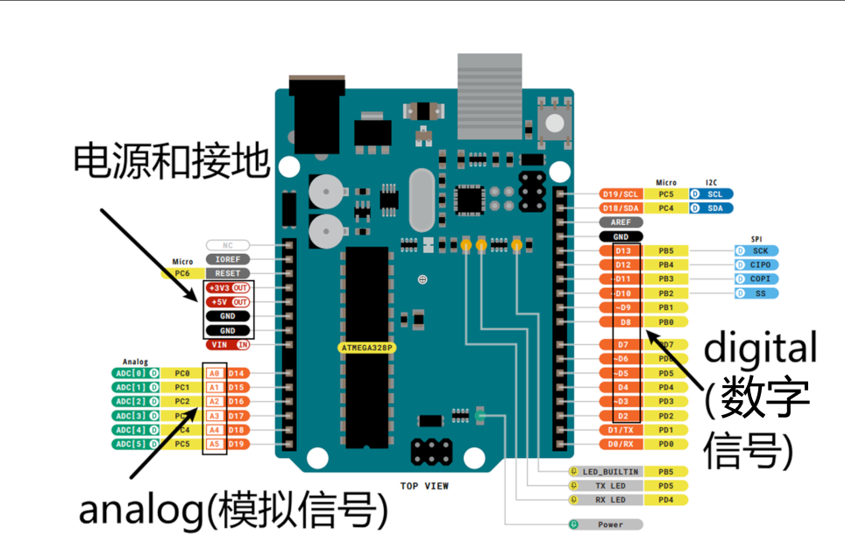
主要使用的引脚

Slide 4
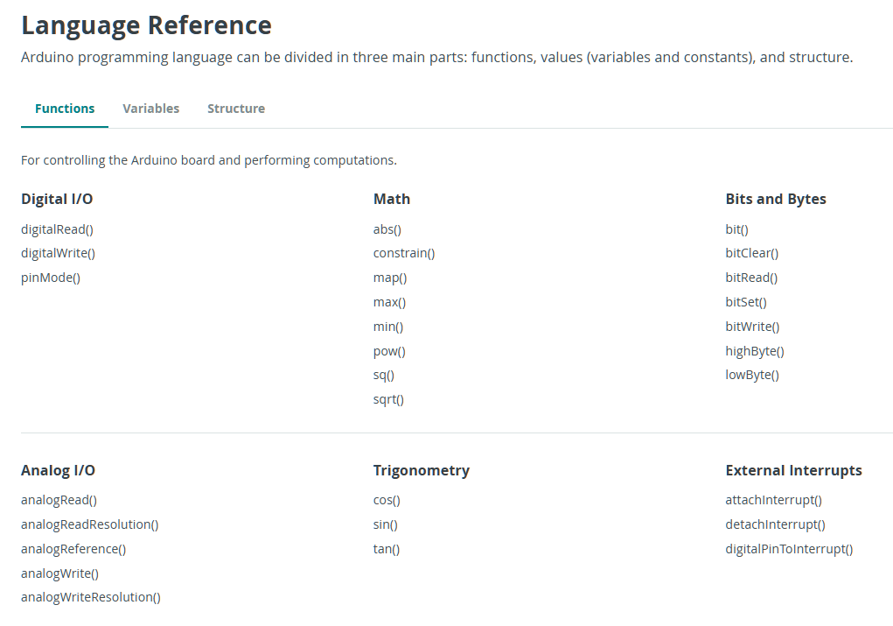
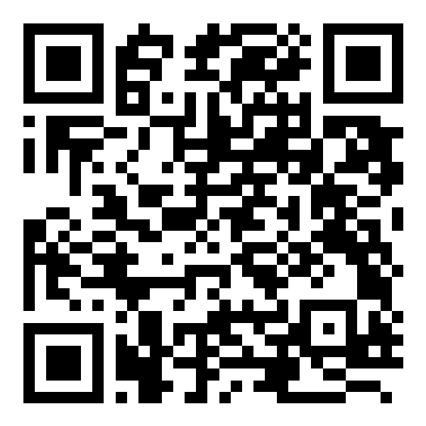
Arduino 提供的函数

Slide 5
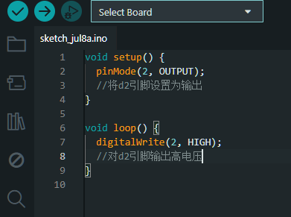
函数怎么用

Slide 6
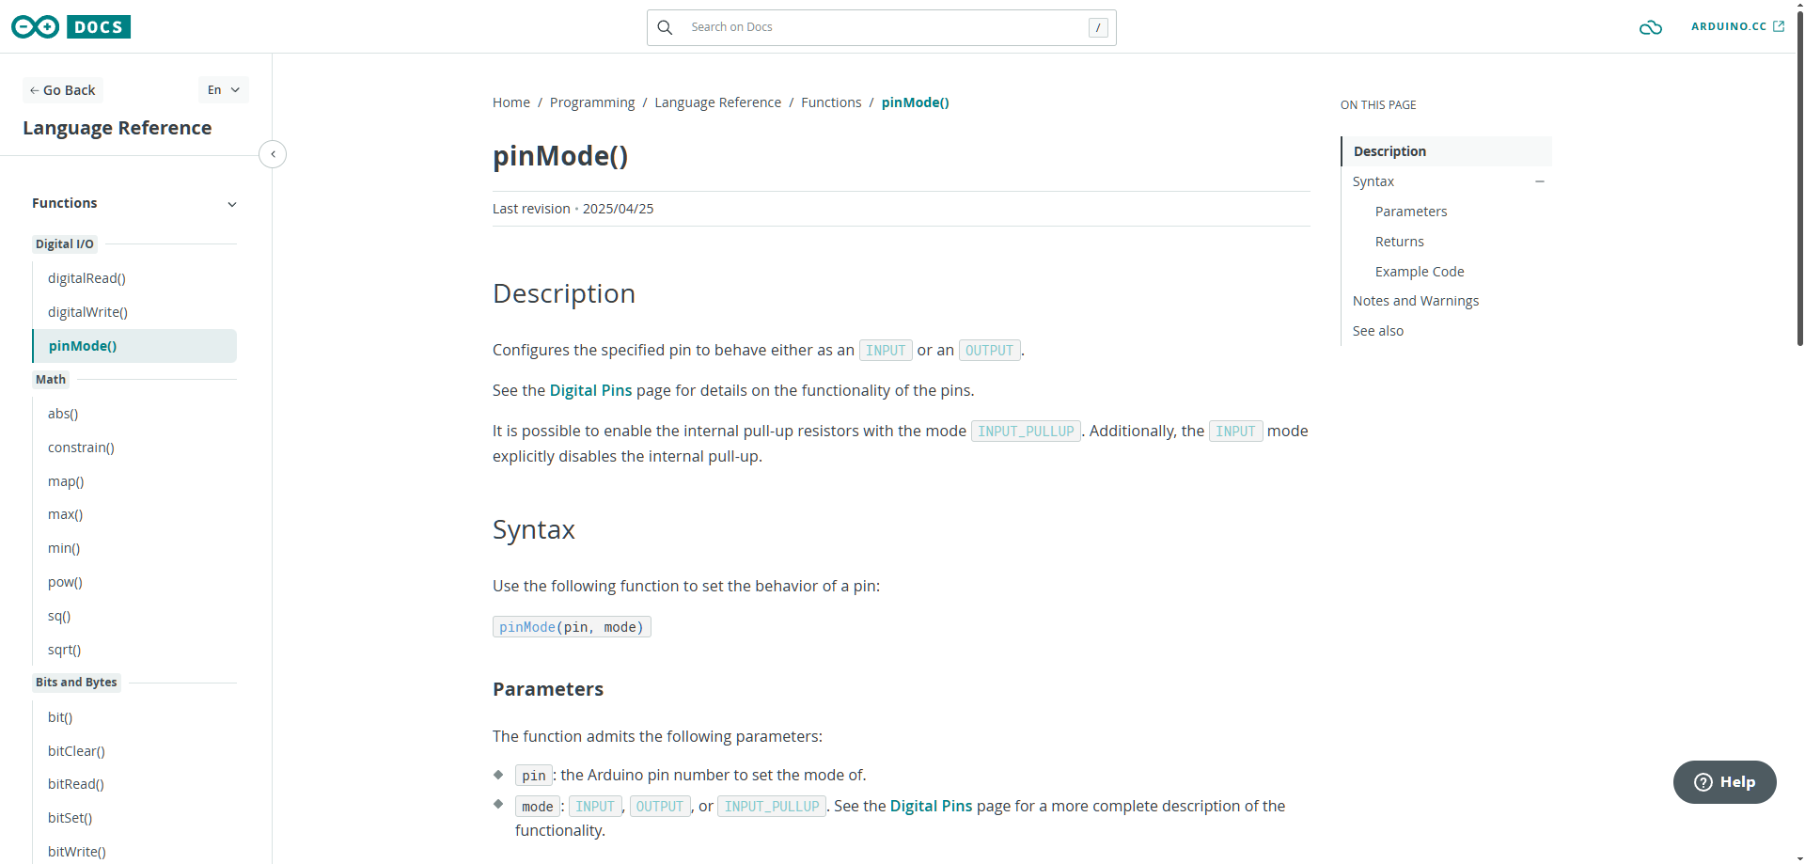
pinMode()用于设定引脚输出模式
例子:pinMode(2,OUTPUT)
例子:pinMode(3,INPUT)

Slide 7
digitalWrite()用于向引脚输出电压
例子: digitalWrite(2,HIGH)
例子: digitalWrite(3,LOW)
注意:使用前需用pinMode()设定需要使用的引脚

Slide 8
小挑战
使用pinMode(), digitalWrite()和delay()
实现led每隔三秒亮一秒钟
暗暗暗亮暗暗暗亮
提示:可以到arduino->Documentation->Programming
->Language Reference->view all里查看函数定义和输入参数

Slide 9
If...else...语句
https://www.bilibili.com/video/BV1Ri4y1F7Yr/

Slide 10
面包板和INPUT_PULLUP(上拉)
https://www.bilibili.com/video/BV1Go4y1o7k5/
视频中提到的上拉方法已经过时,应当使用pinMode(pin,INPUT_PULLUP)来上拉引脚

Slide 11
小挑战
使用pinMode(), digitalRead()和digitalWrite()
实现当按钮按下时,led亮起
提示:可以到arduino->Documentation->Programming
->Language Reference->view all里查看函数定义和输入参数

Slide 12
Digital(数字信号)和analog(模拟信号)的区别
https://www.bilibili.com/video/BV1Bp4y1W72Z/
https://www.bilibili.com/video/BV1sp4y1p7tJ/
https://www.bilibili.com/video/BV1vntYe1EJT

Slide 13
小挑战
使用pinMode(), analogRead()和analogWrite()
实现当转动可变电阻器时,led的亮度随之变化
提示:pwm信号只能在带有~标识的端口使用
提示2:pwm信号需要用analogwrite()来输出
提示:可以到arduino->Documentation->Programming
->Language Reference->view all里查看函数定义和输入参数

Slide 14
变量
常用变量类型
int float char
int (整数)例子:12
float(浮点数)例子:12.23
char(字符)例子:A

Slide 15
声明一个变量
1:变量类型 变量名
int A
2:变量类型 变量名 = 数值
int A = 3
3:变量类型 变量名 = 另一个变量
int A = 3
int B = A

Slide 16
Serial(串行)通讯
https://www.bilibili.com/video/BV15atUeWEzy

Slide 17
小挑战
使用pinMode(), analogRead(),Serial.begin()和Serial.print()
实现先从可变电阻器读取电压,再存入变量中,接着使用Serial.print()将变量中的值传回电脑
提示:可以到arduino->Documentation->Programming
->Language Reference->view all里查看函数定义和输入参数

Slide 18
约定俗称的变量命名规则
驼峰法:testingVariable
下划线法:testing_variable
变量必须以下划线或者字母开头,不能以其余标点符号或者数字开头
不要用中文或者拼音命名变量
不要用意义不明的简写命名变量
尽量不要命名单字母变量:a,b,c
命名变量应当以方便理解为主要目的

